Slide 1

I*** Calcul du champ électrique et potentiel électrique dans le cas d’une distribution de charges continues ( Linéaire, Surfacique et Volumique)
II**** Méthode par flux de charges : Théorème de Gauss
  1

Slide 2
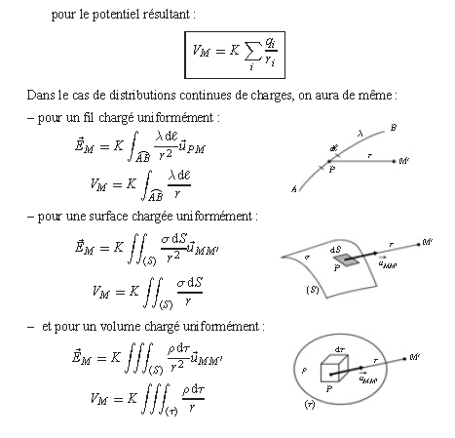
I-Calcul du champ électrique et le potentiel électrique : cas de distribution de charges continues ( Linéaire, Surfacique et Volumique)
2

Slide 3
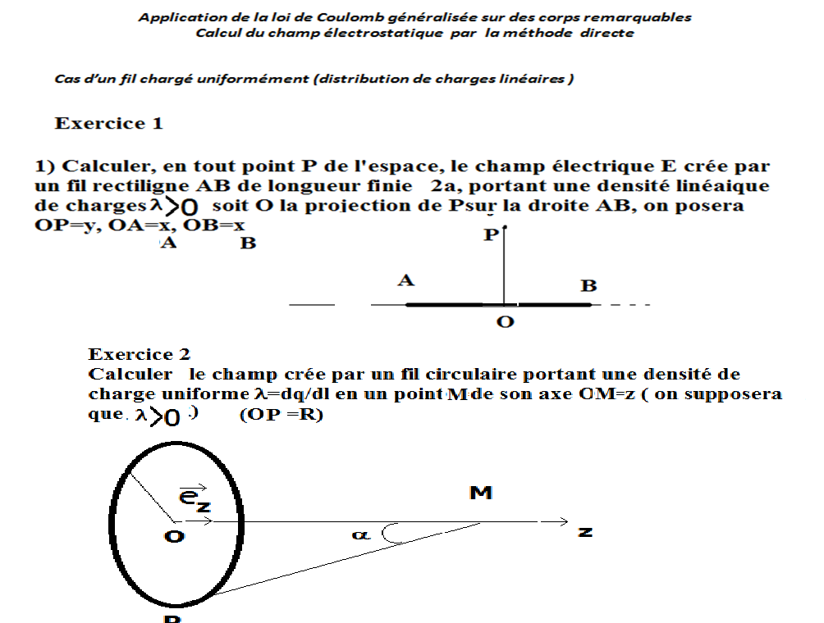
5
3
5

Slide 4
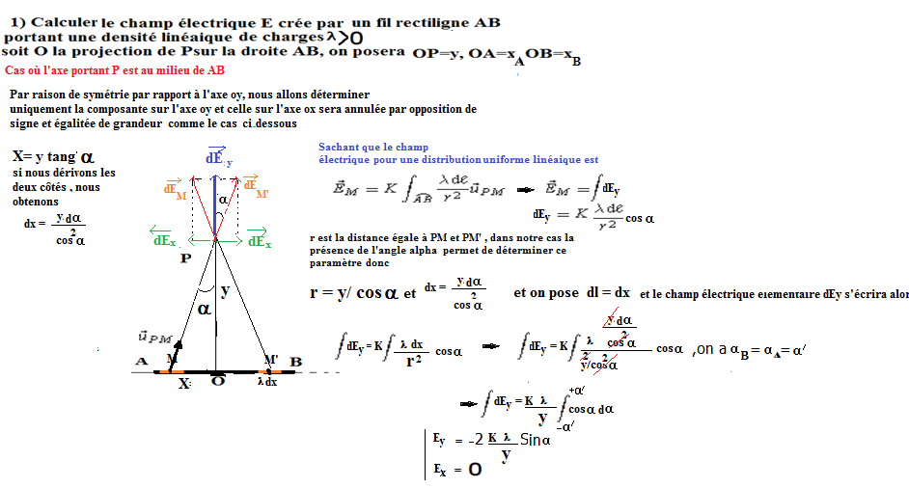
Solution de exemple 1
4

Slide 5
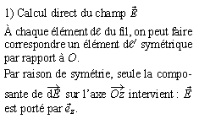
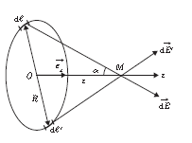
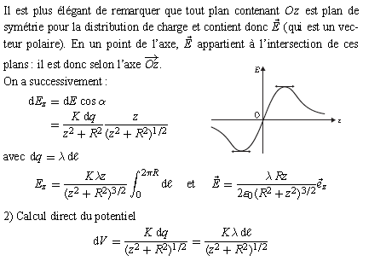
5

Slide 6
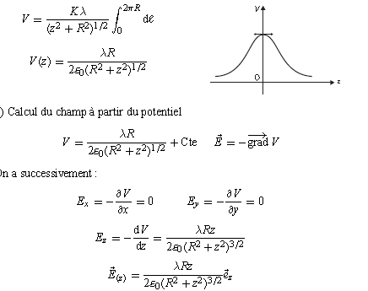
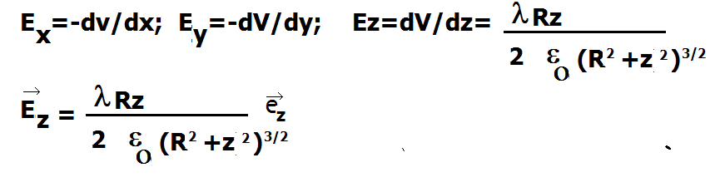
6

Slide 7
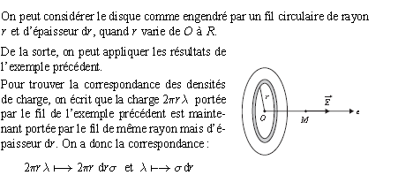
Cas d’une distribution surfacique (disque chargé)
7

Slide 8
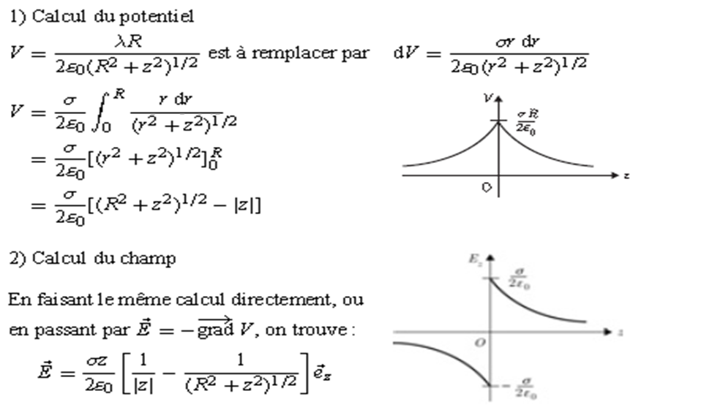
8

Slide 9
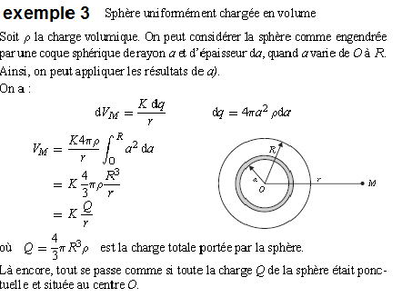
9

Slide 10
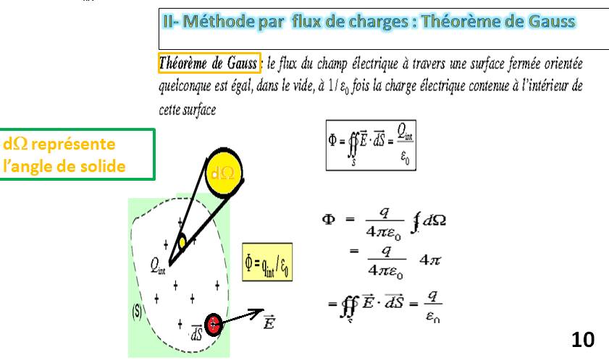

Slide 11
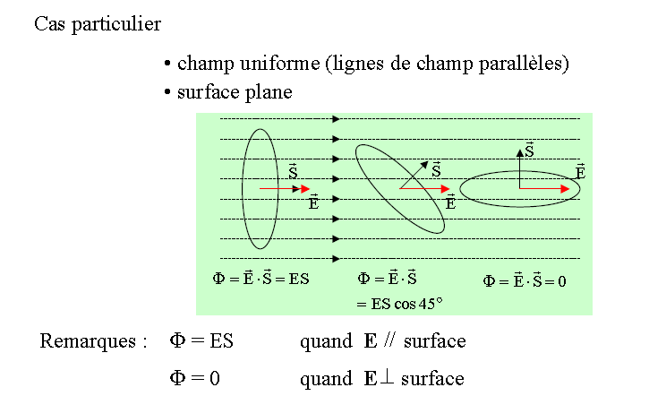
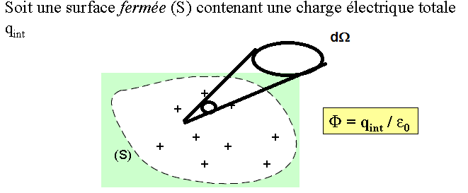
11

Slide 12
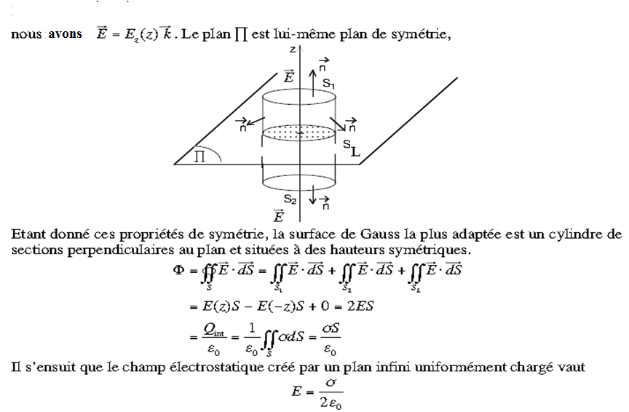
12

Slide 13
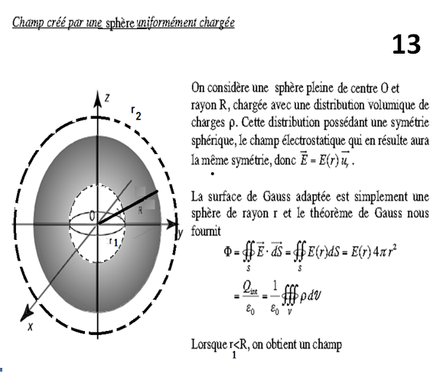

Slide 14
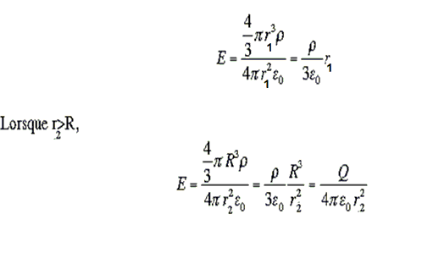
14

Slide 15


III- dipôle électrostatique
On dit que Deux charges électriques ponctuelles, +q et –q de même quantité de charge , situées à une distance d=2a l’une de l’autre. Un tel système de charges est appelé un dipôle électrostatique.
Définition : on appelle moment dipolaire électrique la grandeur
15

Slide 16
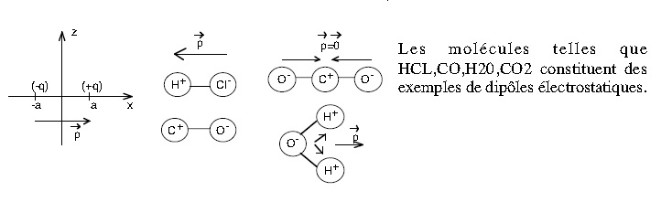
16

Slide 17
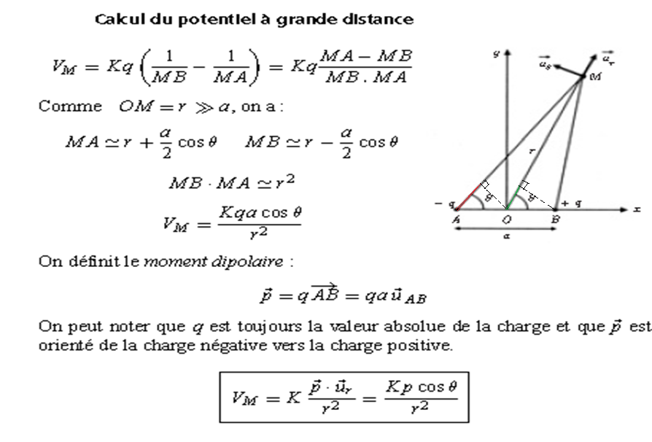
Calcul d’un dipôle
17

Slide 18
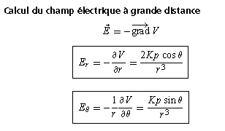
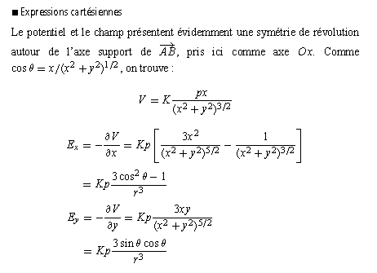
18

